Slide 1
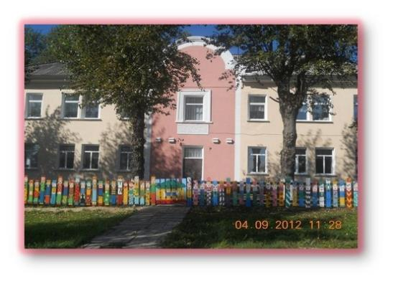
Муниципальное бюджетное дошкольное образовательное учреждение «Детский сад компенсирующего вида для детей с нарушением зрения №12»
Предметно - развивающая среда
Выполнила воспитатель:
Хаустова Марина Николаевна
I кв. категория

Slide 2
Нет такой стороны воспитания, на которую обстановка не оказывала бы влияния, нет способности, которая не находилась бы в прямой зависимости от непосредственно окружающего ребенка конкретного мира…Тот, кому удастся создать такую обстановку, облегчит свой труд в высшей степени. Среди нее ребенок будет жить – развиваться собственной самодовлеющей жизнью, его духовный рост будет совершенствоваться из самого себя, от природы…Е.И. Тихеева

Slide 3
Предметно-развивающая среда в
средней группе оборудована с учетом возрастных особенностей ребенка. Все элементы среды связаны между собой по содержанию и художественному решению. Мебель соответствует росту и возрасту детей, игрушки- обеспечивают максимальный для данного возраста развивающий эффект. Предметно-развивающая среда ДОУ соответствует содержанию образовательного процесса, отвечает интересам и потребностям детей, способствует всестороннему развитию, обеспечивает их психическое и эмоциональное благополучие.

Slide 4
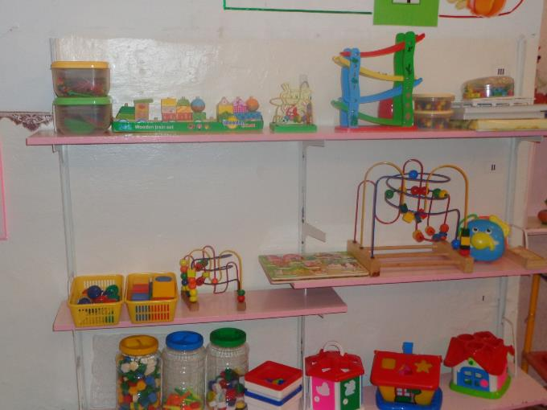
Основное место в нашей группе занимает центр коррекции зрения

Slide 5
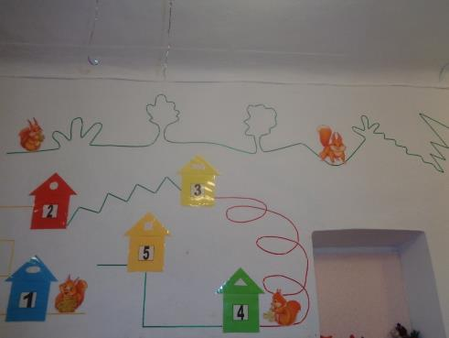
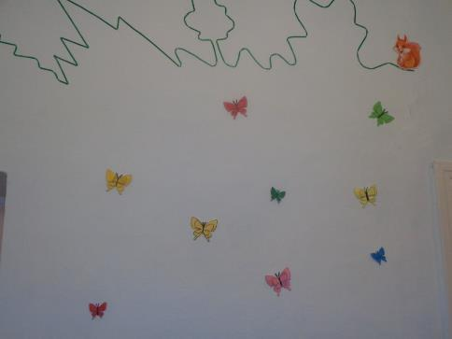

Slide 6
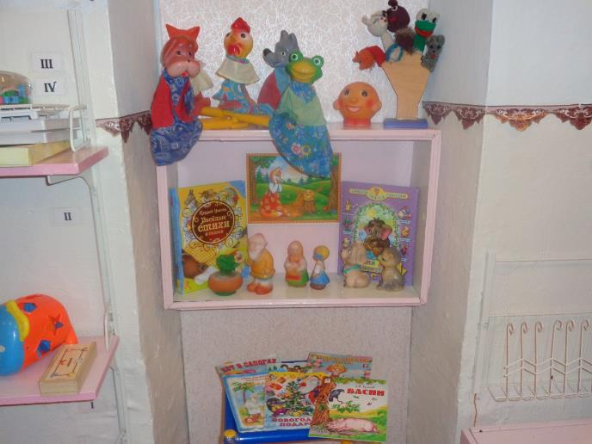
Книжный уголок Наш уголок книги, это библиотека, переходящая в театрализованные игры.

Slide 7
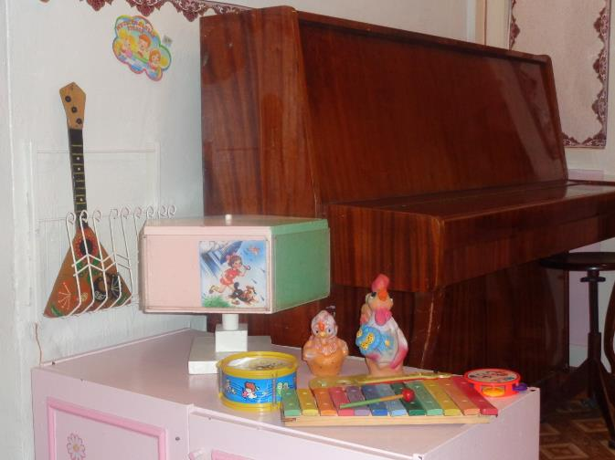
Музыкальный центр Благодаря этому центру, дети самостоятельно становятся активными участниками танцевальной, певческой, инструментальной деятельности.

Slide 8
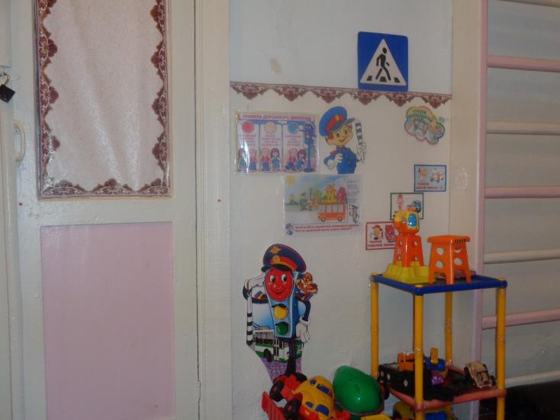
Центр дорожной безопасности

Slide 9
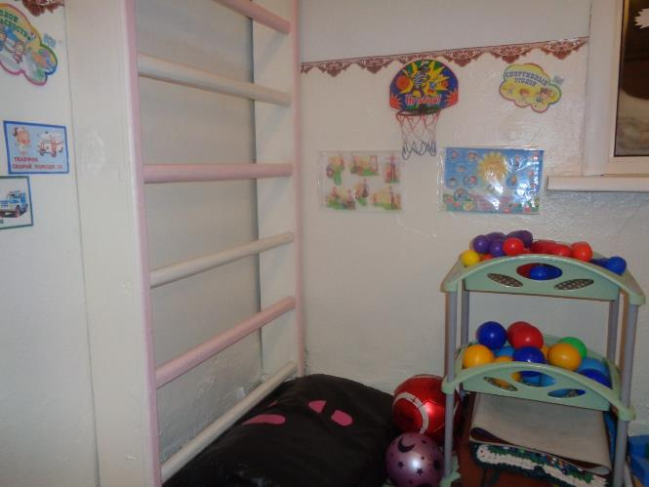
Центр физического развития служит удовлетворению потребности дошкольника в движении и приобщению его к здоровому образу жизни.

Slide 10
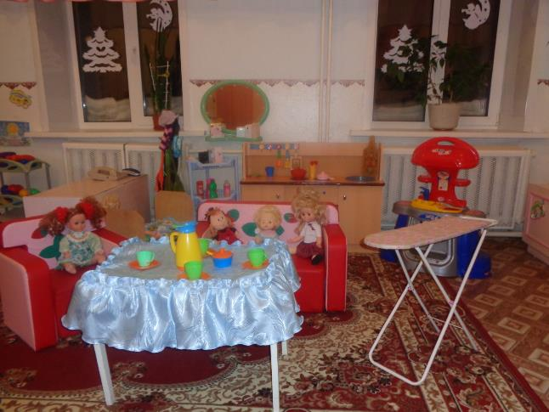
Игровой центр Позволяет создавать условия для творческой деятельности детей, развития фантазии, формирования игровых умений, реализации игровых замыслов, воспитания дружеских взаимоотношений между детьми.

Slide 11
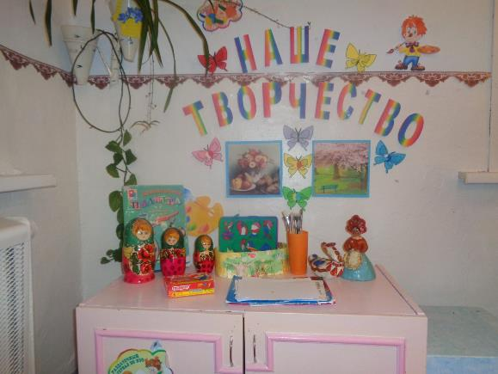
Центр художественно-эстетического развития способствует формированию творческого потенциала детей, развитию интереса к изодеятельности, формированию эстетического восприятия, воображения, художественно-творческих способностей, самостоятельности, активности.

Slide 12
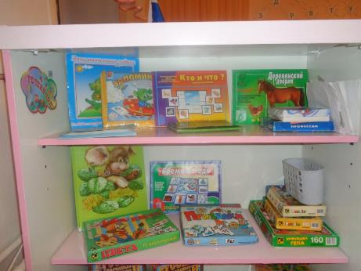
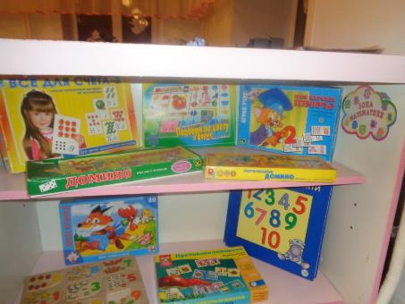
Познавательно-речевой центр мы разделили на две зоны: математическую и речевую. Все игры, пособия находятся в свободном доступе детям. Подобраны с учётом возраста детей.

Slide 13
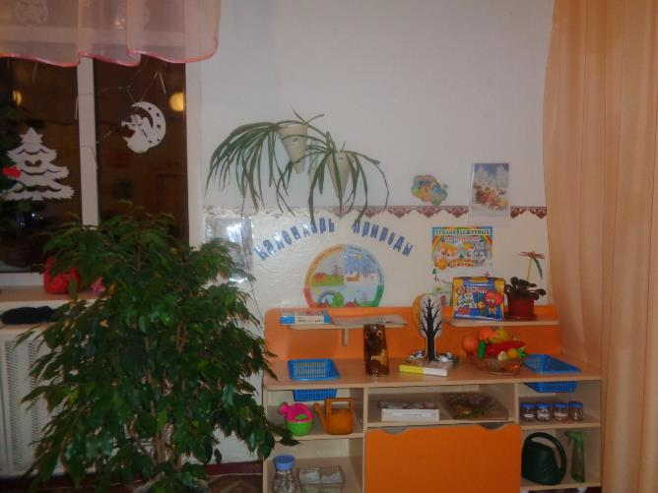
Центр природы Позволяет нам формировать у детей любовь к природе, навыки бережного отношения к ней.

Slide 14
Таким образом, осознавая значимость среды мы определили требования к её организации. На наш взгляд она должна предоставлять ребёнку: свободу действий, оказывать положительные действия на мироощущение, самочувствие и здоровье. Среда должна быть удобной и обеспечивать гармоничное отношение между ребёнком и окружающим миром.

Slide 15
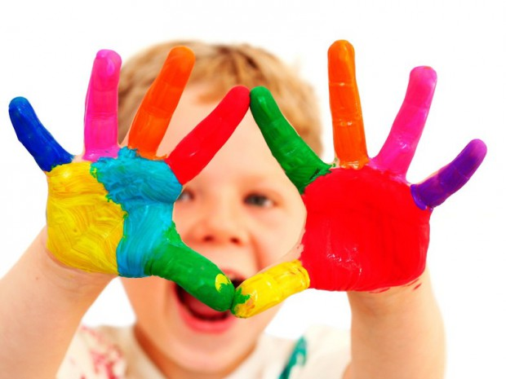
Спасибо за внимание!!!

